Slide 1
로지스틱 회귀분석 예제 풀이
2020. 06. 30.
오재환

Slide 2

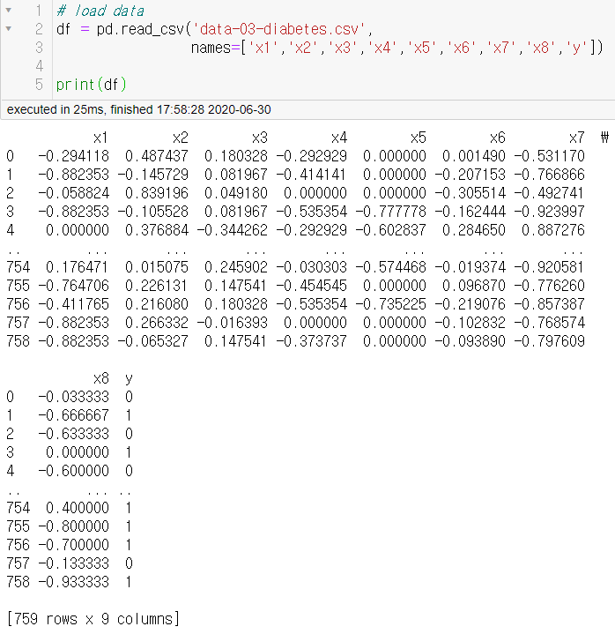
1. 로지스틱 회귀분석에 필요한 라이브러리 불러오기
2. 로지스틱 회귀분석을 실행할 데이터를 데이터프레임 형식으로 불러오기

Slide 3
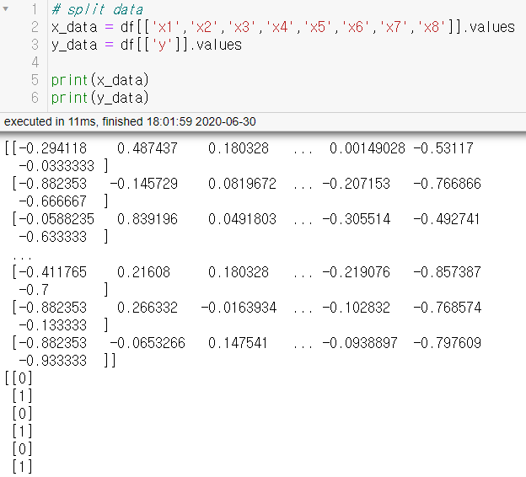
3. 불러온 데이터를 변수 데이터(x)와 라벨 데이터(y)로 분류하기

Slide 4
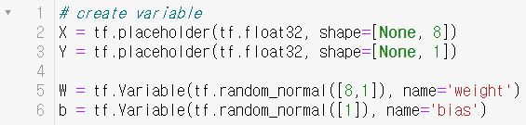
4. 텐서플로에서 실행하기 위해 변수를 담을 공간 만들기
데이터를 가져와 담을 변수 공간에는 placeholder를 사용하고
텐서플로 내에서 변수를 만들 때는 Variable을 사용한다
X와 W는 벡터 연산을 해야함으로 차원을 동일하게 맞춰줘야 한다
(위 그림 붉은 원 내 숫자)

Slide 5
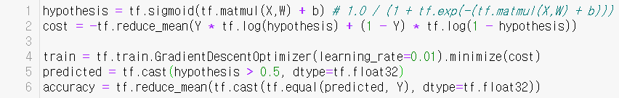
5. 텐서플로에서 각 수행 단계를 정의
1) sigmoid 함수를 이용해 hypothesis를 정의
2) Decision Tree에서 사용했던 Entropy 개념을 이용하여 cost를 정의
(기존의 cost 정의 방법으로는 틀린 것에 대해 많은 비중을 줄 수 없기
때문에, 0~1 사이의 값은 제곱을 할 경우 값이 더 적어진다)
3) cost가 적어지는 방향으로 training을 정의(Gradient Descent 방식)
4) 예측한 값을 0.5 초과는 1, 0.5 이하는 0으로 캐스팅
5) 예측한 값과 라벨 데이터를 비교하여 맞춘 것을 True(1)로 하여
Accuracy로 반환

Slide 6
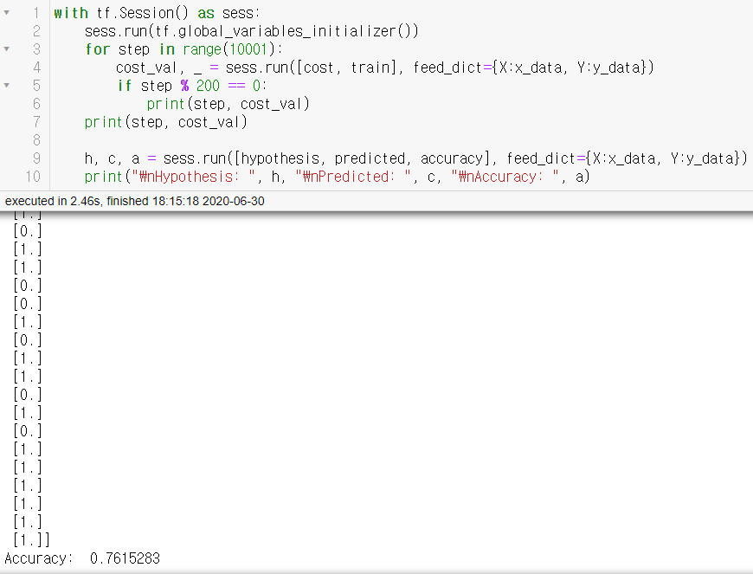
6. 텐서플로의 Session에 데이터를 올려 실행하고 각 결과값을 출력
h = 로지스틱 회귀분석 계산 결과
c = 계산 결과를 0과 1로 캐스팅한 값
a = 실제 라벨 데이터와 캐스팅한 값을 비교하여 계산한 정확도

